Slide 1
数学模型
DVD在线租赁问题数学模型
华东理工大学数学系
鲁习文

Slide 2
DVD在线租赁问题数学模型
1
问题提出
2
问题分析
3
假设条件
4
模型建立与求解
5
模型评价
DVD 在 线 租 赁 问 题 数 学 模 型

Slide 3
问题提出
随着信息时代的到来,电子商务已成为一个重要的商业途径。在线DVD租赁就是其中一种典型的经营方式，但在实际的经营过程中还是存在很多问题。下面我们从复杂的现实情况中考虑一个典型的情景。
鉴于业务量的考虑，网站有必要采用会员制度，顾客需缴纳一定数量的月费成为会员。
会员对哪些DVD有兴趣，只要在线提交订单，网站就能立即了解他们的需求，并通过快递的方式尽可能满足要求。会员提交的订单内容包括他对哪几张DVD感兴趣，对不同的DVD的偏爱度，用数字表示。这些DVD是基于其偏爱程度排序的。网站会根据手头现有的DVD数量和会员的订单进行分发。
每个会员每个月租赁次数不得超过2次，每次获得3张DVD。会员看完3张DVD之后，只需要将DVD放进网站提供的信封里寄回（邮费由网站承担），就可以继续下次租赁。
DVD 在 线 租 赁 问 题 数 学 模 型

Slide 4
问题提出
1、由于DVD的更新速度很快，网站必须时常更新现有产品，因此在现有会员中随机抽取1000个会员进行调查，以得知愿意观看不同DVD的人数（表1.1给出了其中5种DVD的数据）。虽然网站规定每位会员每月只能借两次DVD，但从历史数据显示，60%的会员每月租赁DVD两次，而另外的40%只租一次。现在我们假设网站现有10万个会员，并已经知道会员对DVD的需求，以及会员每月订DVD的规律。问题是应该至少准备多少张，才能保证希望看到该DVD的会员中至少50%在一个月内能够看到？如果要求保证在三个月内至少95%的会员能够看到呢？
为深入研究网站的经营策略，我们从以下几个角度由浅入深得进行考察：
1）至少准备多少张，才能保证希望看到该DVD的会员中
至少50%在一个月内能够看到？若要求保证在三个月
内至少95%的会员能够看到呢？
表1.1 对1000个会员调查的部分结果
DVD名称 | DVD1 | DVD2 | DVD3 | DVD4 | DVD5
愿意观看的人数 | 200 | 100 | 50 | 25 | 10
DVD 在 线 租 赁 问 题 数 学 模 型

Slide 5
问题提出
2、尽可能多的满足会员是经营中的一大目标，但每个会员对不同DVD的偏爱度是大相径庭的，虽然他们都对该DVD下了订单，但最后得到该张DVD收到的效果差别很大，所以还要考虑会员满意度的问题。表1.2列出了网站中20种DVD的现有张数和当前需要处理的100位会员的在线订单。如何对手中已有的DVD进行分配，以使所有会员的满意度和达到最大？
D001－D020表示20种DVD, C0001－C0100表示100个会员，会员的在线订单用数字1,2,…表示，数字越小表示会员的偏爱程度越高，数字0表示对应的DVD当前不在会员的在线订单中。
为深入研究网站的经营策略，我们从以下几个角度由浅入深得进行考察：
1）至少准备多少张，才能保证希望看到该DVD的会员中
至少50%在一个月内能够看到？若要求保证在三个月
内至少95%的会员能够看到呢？
表1.2 现有DVD张数和当前需要处理的会员的在线订单（表格格式示例）
2）如何对手中已有的DVD进行分配，以使所有会员的满
意度和达到最大。
DVD编号 |  | D001 | D002 | D003 | D004 | …
DVD现有数量 |  | 8 | 1 | 22 | 10 | …
会员在线订单 | C0001 | 0 | 0 | 2 | 0 | …
 | C0002 | 1 | 0 | 9 | 0 | …
 | C0003 | 0 | 6 | 0 | 0 | …
 | C0004 | 0 | 0 | 0 | 0 | …
 | C0005 | 5 | 0 | 0 | 0 | …
 | … | … | … | … | … | …
DVD 在 线 租 赁 问 题 数 学 模 型

Slide 6
问题提出
为深入研究网站的经营策略，我们从以下几个角度由浅入深得进行考察：
3、在实际的经营过程中，不可能像刚才讨论的两个问题这么简单，我们不可能将顾客的满意率与他们的满意度割裂开来分开研究，可以说这是两个问题是相互牵制的关系。假设表1.2中DVD现有数量全部为0。作为网站经营管理人员，如何决定每种DVD的购买量，以及如何对这些DVD进行分配，才能使一个月内95%的会员得到他想看的DVD，并且满意度最大呢？只有弄清楚这个问题，我们才能初步的对DVD在线租赁问题有个认识。
1）至少准备多少张，才能保证希望看到该DVD的会员中
至少50%在一个月内能够看到？若要求保证在三个月
内至少95%的会员能够看到呢？
2）如何对手中已有的DVD进行分配，以使所有会员的满
意度和达到最大。
3）作为网站经营管理员，如何决定每种DVD的购买量，
以及如何对这些DVD进行分配，才能使一个月内95%
的会员得到他想看的DVD，并且满意度最大呢？
DVD 在 线 租 赁 问 题 数 学 模 型

Slide 7
问题分析
问题一类似于“货物存储问题（Inventory problem）”，基本思路是跟踪DVD在一个月（三个月）内的流动情况，目标是计算出DVD的流转次数，然后再结合满意率要求得出所需准备的DVD数量。
问题二类似于“分配问题”或“指派问题（Assignment problem）”，我们可以对偏爱度进行适当的处理以满足我们的要求。0-1规划是处理该问题的最佳方法，因此如何使用这一方法将是研究问题二的关键。
问题三看似是问题一与问题二的结合（存贮+分配），但实际要复杂得多。他综合考虑一个月内DVD的购买、分配方案，是一个多目标线性规划。从经济效益看，在保证95%以上会员一个月内看到想看的DVD的情况下，希望购买尽量少的DVD，从社会效应看，则要尽可能多地考虑让总的满意度最大。
这时，可以将多目标变为单目标规划，以求得一个经济与社会效益的综合最优。由于问题三牵涉到两次分配，而对会员满意率的理解又有多种解释，因此目标及约束函数会和问题一、问题二有很大差别。而问题三的模型又可从当前满意度最大和一段时间内满意度最大两个角度来考虑。
DVD 在 线 租 赁 问 题 数 学 模 型

Slide 8
假设条件
1.对1000名会员的调查足以反映10万名会员对于各种DVD的需求及喜好
2.所有会员提交订单的时间是随机的
3.一个月的天数为30天
4.会员中有60%的会员每月租赁DVD两次，40%的会员每月租赁DVD一次
5.会员只有在需要再次租赁DVD时，才会将上次租赁的DVD归还
6.会员临近两次借的DVD种类不会重复
7.每位会员每月至少租赁1次
8.会员本次提交后没得到该DVD，则他下次仍要看该DVD，且偏爱度不变
9.每类租赁出的DVD有60%在每月租赁2次的会员中，40%在每月租赁1次的会员中
10.公司收到订单时不知道此会员在一个月内会借一次或两次
在实际建模中还会遇到其他问题，比如问题一中可以淡化会员每次借三张的条件，即会员每次借的DVD数量不固定；问题二中不考虑多次分配的问题；问题三中对顾客满意率的不同理解。因此，我们将在以下的讨论具体问题时再给出。
DVD 在 线 租 赁 问 题 数 学 模 型

Slide 9













模型建立与数值求解
参数与变量说明
：第 时间节点上第 种DVD的可分配量
：所有会员中愿意观看第 种DVD的人的概率
：所有会员中每月借2次的人的概率
：需要满足的会员比例
：会员总数
：所考虑的时间跨度，即月份数
：第 个会员对第 种DVD的偏爱程度
：第 个会员对第 种DVD的满意度
：分配变量， 表示第 个会员得到第 种DVD，否则为0
：网站第 种DVD的现有数量
其余特殊的变量将在后面的讨论中具体说明
DVD 在 线 租 赁 问 题 数 学 模 型

Slide 10
模型建立与数值求解
问题一的模型与求解
问题一是简化的情形，在制定方案时，暂时不考虑每个会员每次最多借3张DVD的限制，也不考虑各种DVD间产生的影响及数量间的横向联系，单独考虑每种DVD的准备量。
如上所述，我们称每个月只租赁一次DVD的会员为1类会员，每个月租赁两次的会员为2类会员。虽然借一次和两次的会员并不固定，但其占总体会员的比例是一定的。由于每个月租赁两次DVD的会员的不确定性，无法预知每种DVD到底会借给哪类会员。因此，在制定购买方案时我们分别考虑悲观情况估计及均值估计两种方式。
问题一包含两个部分，一是至少准备多少张DVD，才能保证希望看到该DVD的会员中至少50%在一个月内能看到；二是至少准备多少张DVD，才能保证在三个月内至少95%的会员能够看到该DVD。我们分别称上述两种情况为“一月情况”和“三月情况”。“三月情况”是“一月情况”的延续。
DVD 在 线 租 赁 问 题 数 学 模 型

Slide 11




模型建立与数值求解
问题一：悲观情况估计－一个月
假设DVD1其购买量为 ，从表1可以认为想看DVD1的有2万人，而会员一个月借1次或借2次是随机的，这就可能出现极端的情况，即第一次分配时正好所有1类会员都分配到了DVD1，我们把这种情况称为悲观情况。则 的一部分首先被会员总数40%的1类会员借走了，而且在该月不会归还。那么，为了保证至少有50%的会员在一个月内能看到该DVD，则DVD1总的购买量应满足：
同理，设 为愿意看第 种DVD的人的概率， 可从表1中将愿意看该DVD的人数除以总人数可获，则5种DVD的购买量为:
DVD名称 | DVD1 | DVD2 | DVD3 | DVD4 | DVD5
购买量 | 9000 | 4500 | 2250 | 1125 | 450
DVD 在 线 租 赁 问 题 数 学 模 型

Slide 12


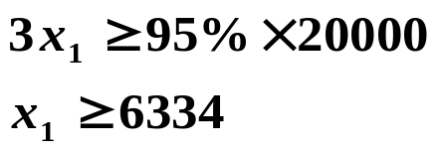
模型建立与数值求解
问题一：悲观情况估计－三个月
从“一月情况”，我们可以推广到“三月情况”。如果 ，则每次分配都将只能由每月借一次的会员的到DVD，这样三个月中DVD1的流动量就仅为 ，为了保证至少有50%的会员在一个月内能看到该DVD，那么此时DVD1总的购买量应该满足
同理，对于其余4种DVD的购买量有，
为保证三个月内至少95%的会员看到他想看的DVD，每种DVD的购买量为：
DVD名称 | DVD1 | DVD2 | DVD3 | DVD4 | DVD5
购买量 | 6334 | 3167 | 1584 | 792 | 317
DVD 在 线 租 赁 问 题 数 学 模 型

Slide 13









模型建立与数值求解
问题一：均值情况估计
现实中，每天都会有订单提交，也有DVD归还，而且都是服从参数为 的普哇松分布。考虑平均情况，认为：60%的会员15天归还DVD，40%的会员一个月归还，即对于每张DVD有60%的可能15天流通一次，40%的可能30天流动一次。假设所有会员在每个月的某天（不妨为1号）提交订单，那些2类会员也集中在15号归还并提交下一份订单，则可以发现上述的简化是普哇松分布的平均情况。因此，在处理时可以不考虑每个会员的具体租赁、归还的时间，而只考虑每个月两次的分配方案，即1号和15号的分配方案。
同时，在DVD租赁出去后，对于某种DVD，是均匀的分布在1类会员和2类会员中，即在15号，该DVD将有60%归还。
我们用下图表示租赁情况，每块代表长度为15天的时段，上方的箭头表示该时刻借出的数量，下方表示归还的数量。则初始时刻 有 张可用于分配。
第一次租赁
第二次
第三次
第四次
第五次
第六次
时间
DVD 在 线 租 赁 问 题 数 学 模 型

Slide 14




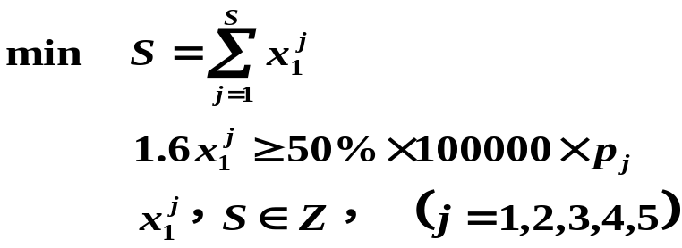
模型建立与数值求解
问题一：均值情况估计－一月
对于“一月情况”，仅观察上图中的前两段。在分配时，每张DVD都有60%的可能被分配给一月个借2次的会员，40%的可能分配给每月借1次的。在初始时刻会将所有DVD借出，因此 即表示网站对 的购买量，而问题目标则是要求出 的最小值，以达到效益的最优。
由假设可知，第1个月月中有 的 归还，另外40%仍在会员中，这时网站可将 的 借出。则 与 有如下关系：
这样就可以计算 在一个月中的流通量 即一个月内DVD的流通量为月初购买量的1.6倍，称这个“1.6”为“一月流通系数”。那么DVD一个月最小购买量可通过以下公式来计算：
DVD 在 线 租 赁 问 题 数 学 模 型

Slide 15



模型建立与数值求解
问题一：均值情况估计－一月
由表1得到1000人中愿意观看每种DVD的概率分别为：
由于这1000人为10万人的子样本， 也可表示10万人中愿意观看每种DVD的概率。则 表示10万人中愿意观看第 种DVD的人。经计算，各种DVD的最少月初购买量为：
总的最少购买量S=12033
DVD名称 | DVD1 | DVD2 | DVD3 | DVD4 | DVD5
购买量 | 6250 | 3125 | 1563 | 782 | 313
DVD 在 线 租 赁 问 题 数 学 模 型

Slide 16











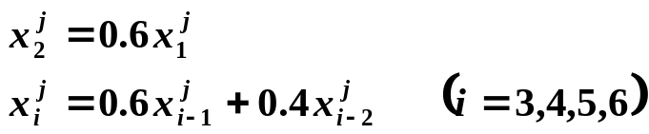
模型建立与数值求解
问题一：均值情况估计－三月
该情况需要考虑6个时段，而且各个时段节点互相影响。在“一月情况”中已经知道 与 之间的关系：
在第3个时间点，会有 张DVD归还。观察 张DVD的组成，第1个时间点有40%的DVD分配给了1类会员，则在第3个时间点归还，数量为 。而对于第2个时间点中收回的部分DVD同样有60%的可能分配给2类会员，40%的可能分配给1类会员，因此在第3个时间点，会有60%的人归还，数量为 。则第3个时间点收回的 来源于两个部分，分别为第1时间点借给“一类会员” 的DVD以及第2个时间点借给“二类会员”的DVD。所以有 。三个月内6 DVD租出数如下：
第一次： 第二次：
第三次： 第四次：
第五次： 第六次：
由此，可以得出一个通用的递推公式：
DVD 在 线 租 赁 问 题 数 学 模 型

Slide 17
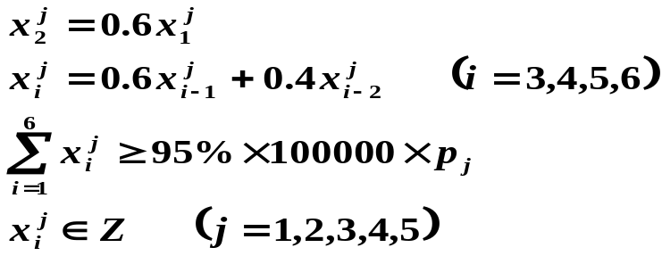
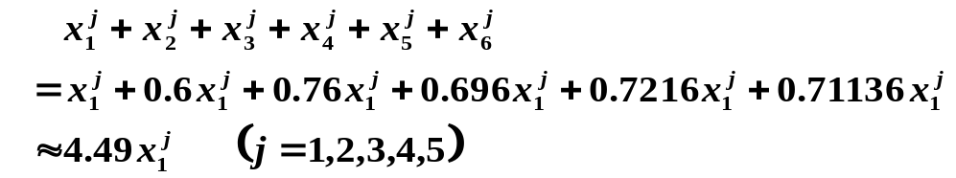
模型建立与数值求解
问题一：均值情况估计－三月
通过上面的递推公式就可以建立与“一月情况”相似的模型：
经计算，各种DVD的最少月初购买量为
DVD名称 | DVD1 | DVD2 | DVD3 | DVD4 | DVD5
购买量 | 4232 | 2116 | 1058 | 529 | 212
总的最少购买量S=8147
由上面的递推公式可得“三月情况”中DVD的流通量：
“4.49” 为“三月流通系数”。
DVD 在 线 租 赁 问 题 数 学 模 型

Slide 18
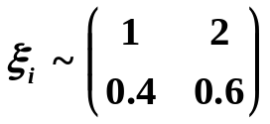
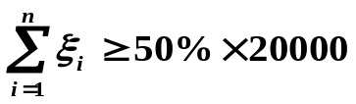
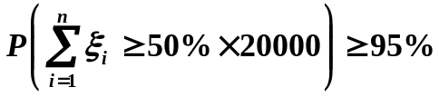



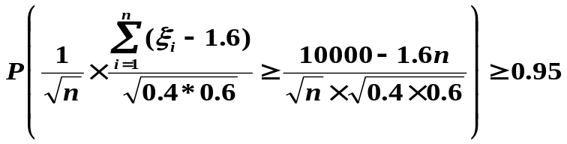

模型建立与数值求解
问题一：理论证明
事实上，不必认为所有人都在1号来借DVD。以DVD1为例，设某种DVD一个月内被看到1次的概率为0.4，被看到2次的概率为0.6，则其服从分布：
为使想看该DVD的会员中至少50%在一个月内能够看到，即要 成立的概率尽可能大，不妨取：
由于 是独立同分布的，且 的数量很大，有中心极限定理知， 近似服从正态分布。将其化为标准正态分布即为：
查表并求解得：
同理也可推出其他解，由此证明了均值情况下的估计是完全可行的。
DVD 在 线 租 赁 问 题 数 学 模 型

Slide 19




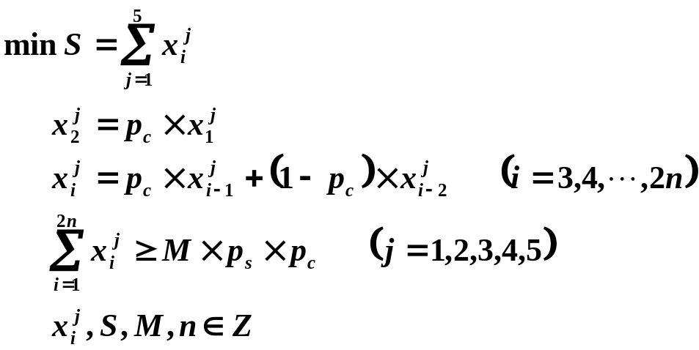
模型建立与数值求解
问题一：一般情况推广
在上面的基础中，我们把模型推广到范围更广的现实经济生活中。假设通过问卷调查分析推算出任意客户群体的借阅分布情况，设 为2类会员的概率， 为需要满足的会员比例， 为所考虑的时间跨度，即月份数， 为会员总数，则可得到下面更一般的带约束的线性规划模型（这里人设DVD种类为5种）：
DVD 在 线 租 赁 问 题 数 学 模 型

Slide 20

模型建立与数值求解
问题二的模型与求解
问题二是在现有一定数量DVD的前提下，如何分配以使会员总的满意度最大。这与“分配问题”或“指派问题（Assignment problem）”有很多相同点。
我们可以通过一些变化来使求解“分配问题”的模型能运用于该问题。
我们把问题二中“100个会员对DVD的需求” 理解为“需要完成的100项任务”，“20种DVD数量”理解为“有 个人可以承担这些任务”，“会员对于不同DVD的偏爱度”理解为“不同人去完成不同工作的效率”，通过类比就能把分配问题的模型运用到问题二中了。
分配问题最常用的方法是0-1型整数规划。在具体使用前，还需要将每个会员对不同DVD的偏爱度转化为满意度。因为我们的目标是总体满意度最大。
从表1.2中可以看到：会员的在线订单用数字1,2,…表示，数字越小表示会员的偏爱程度越高，数字0表示对应的DVD当前不在会员的在线订单中。通过观察我们用一个大于9的固定数值来减偏爱数,把这个差值作为满意度。
DVD 在 线 租 赁 问 题 数 学 模 型

Slide 21





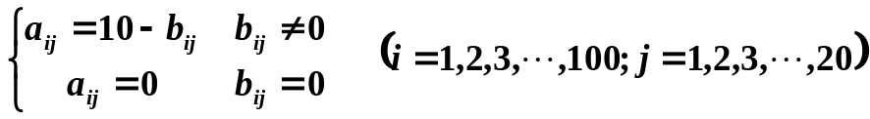





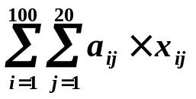
模型建立与数值求解
问题二:参数定义
1、设矩阵 为偏爱度矩阵，矩阵中的元素 为表1.2中的偏爱数，表示第 个会员对 的偏爱数。 越小表示会员的满意程度越高， 为1时最高，为0时表示客户没有下订单。于是就得到了偏爱度矩阵
2、设矩阵 为满意度矩阵，矩阵中的元素 为满意度，表示第 个会员对第 的满意度。 可通过如下算法获得：
通过矩阵 就能应用0-1规划进行求解。
3、令 为分配变量， 表示第 个会员得到 ； 表示 未分配给第 个会员。由此得到我们要求的分配矩阵
4、令 表示 的现有数量，则有数量矩阵
5、令 表示所有会员满意度的总和，我们的目标就是求出其最大值。
DVD 在 线 租 赁 问 题 数 学 模 型

Slide 22



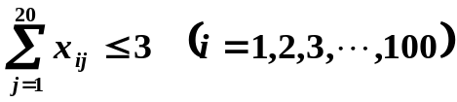
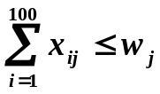
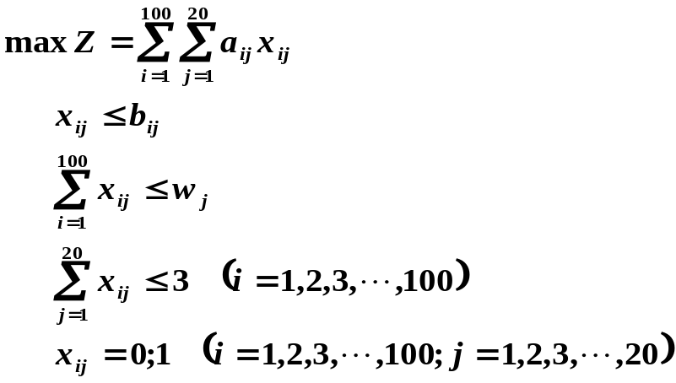
模型建立与数值求解
问题二:模型建立
1.因为表1.2中的数字0意义特殊，不直接与满意度产生关系。0代表该DVD没有出现在订单中，即会员不需要看该DVD。从分配费用考虑，避免把该DVD分配给会员。根据 的定义，不妨认为： ，则 时， 也等于0，即避免了上述情况的发生。
2.由于一次最多只能借3张，那么就有： ，又 分配给各会员的数量肯定不超过现有数量 ，所以： 。
由以上分析可得问题二的模型：
用LINGO 数学软件实现对此题0-1规划模型的求解。
DVD 在 线 租 赁 问 题 数 学 模 型

Slide 23
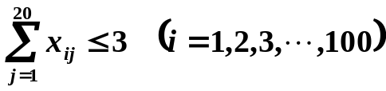
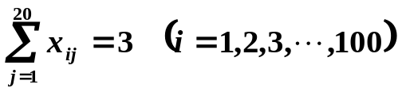
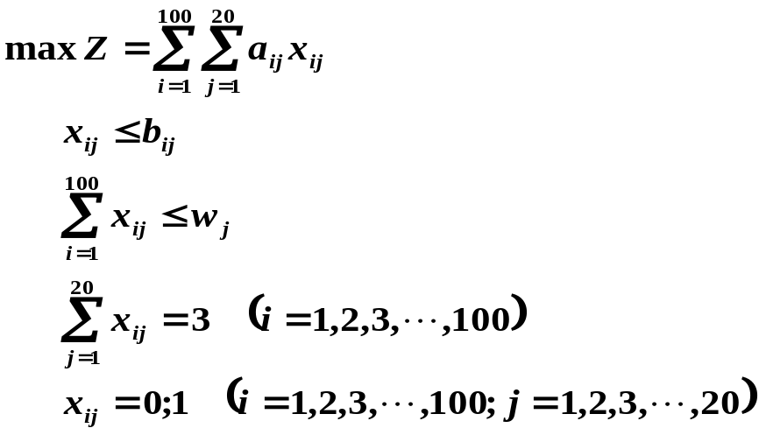
模型建立与数值求解
问题二:模型改进-约束条件改进
根据上述模型的求解，我们发现又些会员没有分配到3张DVD，即他们的需要没能被满足。从网站的社会效益考虑，这样的情况会导致网站客户的流失。所以希望在满足所有会员都能借到3张DVD的前提下，再通过会员总满意度最大来决定分配方案。这就需要对上面的模型做一些改进。
我们可以将 改为 ，则得到模型
DVD 在 线 租 赁 问 题 数 学 模 型

Slide 24
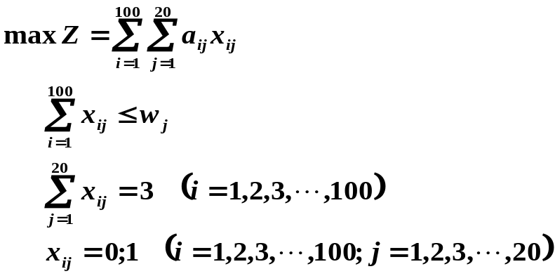
模型建立与数值求解
问题二:模型改进-约束条件改进
以上修改，约束条件加强了，可能导致模型无可行解。事实通过LINGO 程序也发现该模型无解。因为约束条件中规定了不能分配给会员不要的DVD，而会员每次都被分到3张，则网站至少有300张DVD，而现仅有303张，只比最低限度多3张，则当某DVD需求较大时就会供不应求。所以要放宽条件1，才能找到最优解。
最优值在第165次迭代后得到Z=2024。以上两个模型的结果是相同的，由于约束条件的放宽，后一个模型的迭代次数较少，则在说明每个会员一次能借到3张DVD不会影响会员整体满意度，而且从模拟结果看，改进后的对原有分配策略影响不大。
DVD 在 线 租 赁 问 题 数 学 模 型

Slide 25

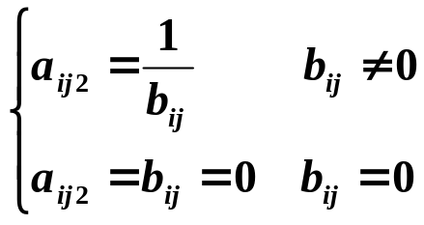
模型建立与数值求解
问题二:模型改进-满意度定义改进
以上的讨论都是基于用一个固定数去减会员偏爱数作为满意度来分析的。但存在一定的不合理性。比如，当看到了最想看的DVD时，心理上满足是非常大的 ，但当仅仅得到了第二想看的DVD，那满足感会大打折扣，而如果仅得到了第三想看得DVD，满足感会更低，但与仅获得第二想看的DVD相比，也许失落感并不会如没有获得第一想看的DVD那么大。所以，如果只是简单得把会员订单中的DVD进行了相同差别的处理，无法表示出会员的真实满意度差别。所以我们想到了用偏爱数的倒数来表示会员的满意度，对满意度矩阵 的元素 重新定义：
把新定义的满意度代入上述模型中，并由LINGO 程序计算，最优值在第54次迭代后得到Z=153.9984。我们对分配策略的分析发现，该结果与上一个模型相比并没有太大的变动，这是因为两种满意度的定义其实质是一样的。
DVD 在 线 租 赁 问 题 数 学 模 型

Slide 26
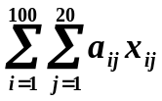

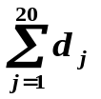
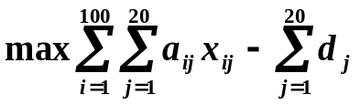
模型建立与数值求解
问题三的模型与求解
在现实的网站经营中需要综合考虑问题一、二，这就需要我们进一步讨论问题三的模型，它需要考虑两次分配方案，但我们可以简化为仅考虑当前时间点下如何用最小的DVD购买来满足95%的会员并找出最佳分配方案使会员总满意度最大。那么如何将这两个目标同时放入一个目标函数呢，最简单的方法就是相加。
由问题二知道，目标是使所有会员满意度总和 尽可能地大，而且每种DVD数量 是固定的，但问题三中DVD的购买量是自己定的，因此设置一个新的变量 表示当前需要购买 的数量， 则表示总的购买数量，而且从盈利角度考虑总的购买数量越小越好。所以我们可以将目标函数定如下：
DVD 在 线 租 赁 问 题 数 学 模 型

Slide 27
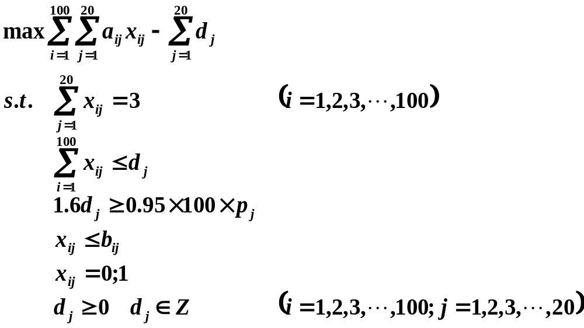



模型建立与数值求解
问题三:等权情况（会员总体满意度与DVD购买量权重相等）
针对“使一个月内95%的会员得到想看的DVD”的要求，可以参照问题一的处理方法，从表1.2中统计出原意观看 的人数占全体会员比例。结果如下：
DVD名称 | DVD1 | DVD2 | DVD3 | DVD4 | DVD5 | DVD6 | DVD7 | DVD8 | DVD9 | DVD10
愿意观看人数 | 53 | 37 | 46 | 34 | 37 | 42 | 42 | 48 | 41 | 51
占全体会员比例 | 0.53 | 0.37 | 0.46 | 0.34 | 0.37 | 0.42 | 0.42 | 0.48 | 0.41 | 0.51
DVD名称 | DVD11 | DVD12 | DVD13 | DVD14 | DVD15 | DVD16 | DVD17 | DVD18 | DVD19 | DVD20
愿意观看人数 | 48 | 41 | 43 | 45 | 52 | 41 | 43 | 45 | 44 | 31
占全体会员比例 | 0.48 | 0.41 | 0.43 | 0.45 | 0.52 | 0.41 | 0.43 | 0.45 | 0.44 | 0.31
由问题一的流通量可得
由于网站可自由决定其DVD的购买量，则有
为了计算上的方便直观，我们选择用10减会员偏爱数的来定义会员满意度。并建立模型。
最优值在第85次迭代后得到:Z=1878
DVD 在 线 租 赁 问 题 数 学 模 型

Slide 28
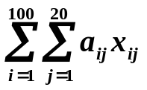

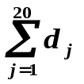

模型建立与数值求解
问题三:不等权情况（会员总体满意度与DVD购买量权重不相等）
如果不考虑会员总体满意度与DVD购买量之间的权重差异，这会导致其中某个目标对整个函数的影响被过分得夸大，所以有必要进行标准化。
1、先来看 的最大值和最小值
对于当前的分配，最理想的是每位会员都得到了最想看的3张DVD，此时就达到了最大值。通过表1.2的统计我们得到最大值为 。
最差情况就是会员得到了3张没有出现在订单中的DVD，此时达到最小值0。
2、再来看 的最大值和最小值
由“每位会员每次分配到3张DVD”和“一个月内95%的会员得到想看的DVD”的约束，则由 计算出各种DVD最小购买量，相加得 的最小值522
只要某DVD出现在订单中，就应将其购入，也就是说保证会员可以拿到他想看的任何一张DVD，则会员在一个月中的满意率为100%。此时，统计各种DVD的购买量并相加得 最大值864
DVD 在 线 租 赁 问 题 数 学 模 型

Slide 29



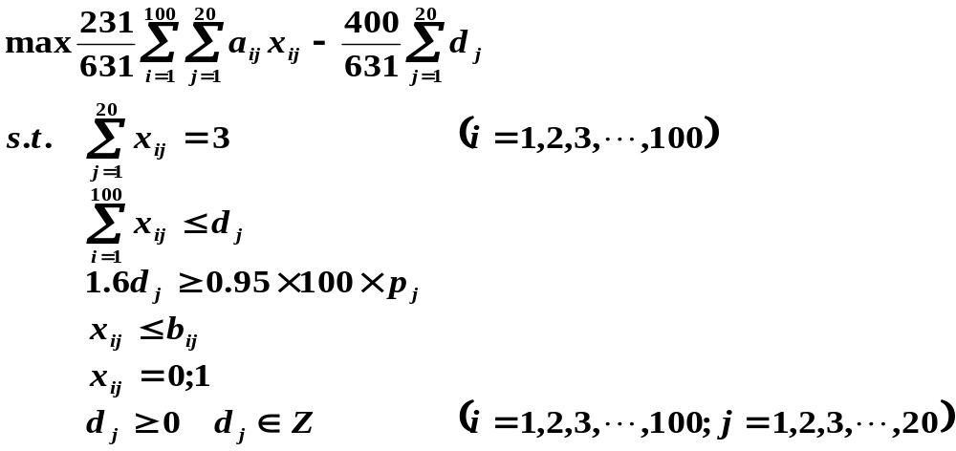
模型建立与数值求解
问题三:不等权情况（会员总体满意度与DVD购买量权重不相等）
我们取 和 的最大值及最小值的平均数1200和693来确定各自权重。因此，它们的权重分别为 和 。建立带权重的模型：
同样用LINGO 程序对其进行求解，最优值在第116次迭代后得到Z=688.43，DVD购买总量为532张。比较两个模型的计算结果，发现DVD的购买量和分配策略没有发生变化，这是由于 和 的数量级相差并不大。
DVD 在 线 租 赁 问 题 数 学 模 型

Slide 30







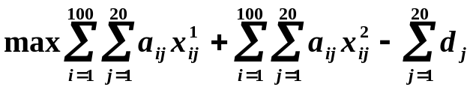
模型建立与数值求解
问题三:综合最佳方案
以上的决策是基于当前时刻的考虑。事实上，60%的DVD会面临二次分配，考虑所有会员在一个月内总的满意度就需要对二次分配进行分开考虑。在此我们假设：不要求会员每次借DVD都必须被分配到3张，但分配到的必须是在其订单中的。而每次只有拿到3张的会员才能算满意。
由于要对二次分别进行讨论，所以需要设置两个新的变量：
1、 ：第一次分配的分配变量，
表示第一次分配时第 位会员得到了
表示第一次分配时第 位会员未得到
2、 ：第二次分配的分配变量，
表示第二次分配时第 位会员得到了
表示第二次分配时第 位会员未得到
因此在等权情况下目标函数应为：
DVD 在 线 租 赁 问 题 数 学 模 型

Slide 31

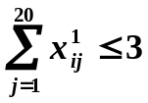


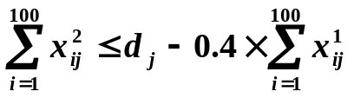
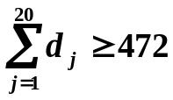
模型建立与数值求解
问题三:综合最佳方案－约束条件
1．假设中会员在这一个月不会两次借相同的DVD，则可以表示为
2．每次分配每位会员最多得到3张DVD，即 ，
3．第一次分配时最多只能分配出新购入的DVD，则
4．考虑前后两分配的关系，平均情况下，可以近似的认为每种DVD每次都有60% 借给2类会员，40%借给1类会员。所以有：
不等式右边表示网站在第二次分配时可用于分配的 数量。
5．因为规定在一个月中必须有95%的会员被满足要求，所以DVD总的数量需大于1.6×0.95×100×3+1.6×0.05×100×2=472，相应的约束条件为:
DVD 在 线 租 赁 问 题 数 学 模 型

Slide 32
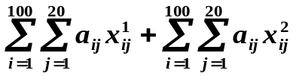
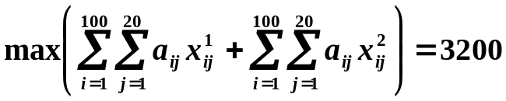
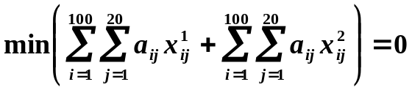
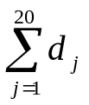


模型建立与数值求解
问题三:综合最佳方案－权重设置
对于 理想情况是两次分配都给会员最想看的3张DVD，而且会员不想看已经看过的DVD，则一个中月获得的最大满意度为9+8+7+6+5+4=39，以60%的2类会员记，一个月所有会员最大满意度为100*(9+8+7)+60*(6+5+4)=3200;而最差的情况是每次会员都只得到了不在其订单中的DVD，或没得到DVD，则有：
对于 的最大、最小值取值方法和上次讨论的一样，计算得到分别为864和472。同样取中间值来确定权重，分别得到 的权重为 ，
的权重为 。
综合上述分析，得到“最佳方案”的模型：
用LINGO 程序求解，最优值在第2482次迭代后得到,Z=815.6966，DVD购买总量为472。
DVD 在 线 租 赁 问 题 数 学 模 型

Slide 33
模型建立与数值求解
问题三:综合最佳方案－权重设置
对于 理想情况是两次分配都给会员最想看的3张DVD，而且会员不想看已经看过的DVD，则一个中月获得的最大满意度为9+8+7+6+5+4=39，以60%的2类会员记，一个月所有会员最大满意度为100*(9+8+7)+60*(6+5+4)=3200;而最差的情况是每次会员都只得到了不在其订单中的DVD，或没得到DVD，则有：
对于 的最大、最小值取值方法和上次讨论的一样，计算得到分别为864和472。同样取中间值来确定权重，分别得到 的权重为 ，
的权重为 。
DVD 在 线 租 赁 问 题 数 学 模 型

Slide 34
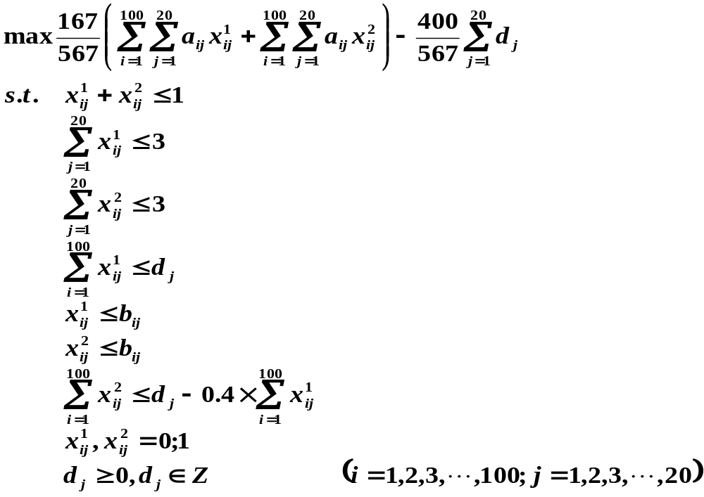
模型建立与数值求解
问题三:综合最佳方案模型
综合上述分析，得到“最佳方案”的模型：
用LINGO 程序求解
最优值在第2482次迭代后得到
Z=815.6966
DVD购买总量为472
DVD 在 线 租 赁 问 题 数 学 模 型

Slide 35
模型评价
问题一我们分了悲观情况估计和平均情况估计进行讨论，并且用概率的理论证明了结果的正确性。问题二我们在原始0-1模型的基础上做了多次改进，对会员每次得到的DVD数量做了严格限制，得出的结论是会员总的满意度没有变化；对满意度的定义做了改进，并发现对分配策略的影响也不是很大。
在问题三中我们将问题一与问题二的要求结合在一起进行考虑，将两个目标加权后放在一个目标函数中进行讨论。从相对简单的“当前情况最佳方案”进行研究，并将问题分为等权与不等权两种情况进行讨论。然后我们对分配的全过程综合进行考虑，并建立了一个综合模型，经LINGO程序求解后得到了“综合最佳方案”。从两种模型的DVD购买量来看，“当前情况最佳方案”所需购买的DVD数量大于“一月综合最佳方案”所需购买的DVD数量，这是由于后一模型考虑了DVD的循环使用，降低了DVD的所需的储备量。
DVD 在 线 租 赁 问 题 数 学 模 型

Slide 36
数学模型
谢谢！
DVD 在 线 租 赁 问 题 数 学 模 型

